Slide 1
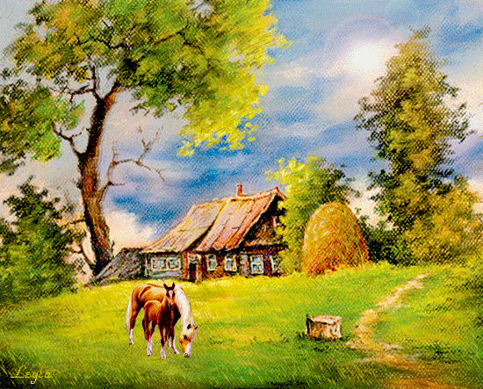
Село
Мала Кужелівка
Віртуальна подорож
Виконала
Фурман Вікторія
Керівник гуртка
Касапчук Н.В.

Slide 2
Мала́ Кужелівка — село розташоване в Дунаєвецькому районі Хмельницької області.

Slide 3
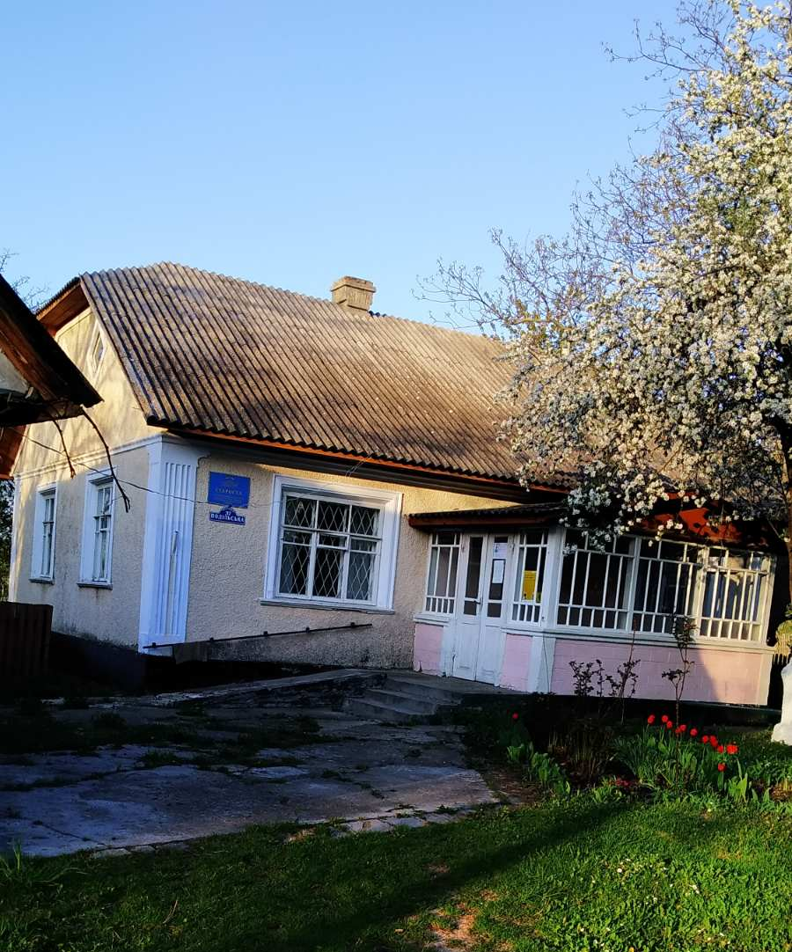
Назва Малої Кужелівка походить від містечка Кружіль, яке було знищене половецьким ханом Шолудивим Боняком. Населення, що залишилося поділилося навпіл, від того і пішла назва, білша частина заснувала Велику Кужелову, менша — Малу Кужелівку.
Герб села
Селещна рада с. Мала Кужелівка

Slide 4
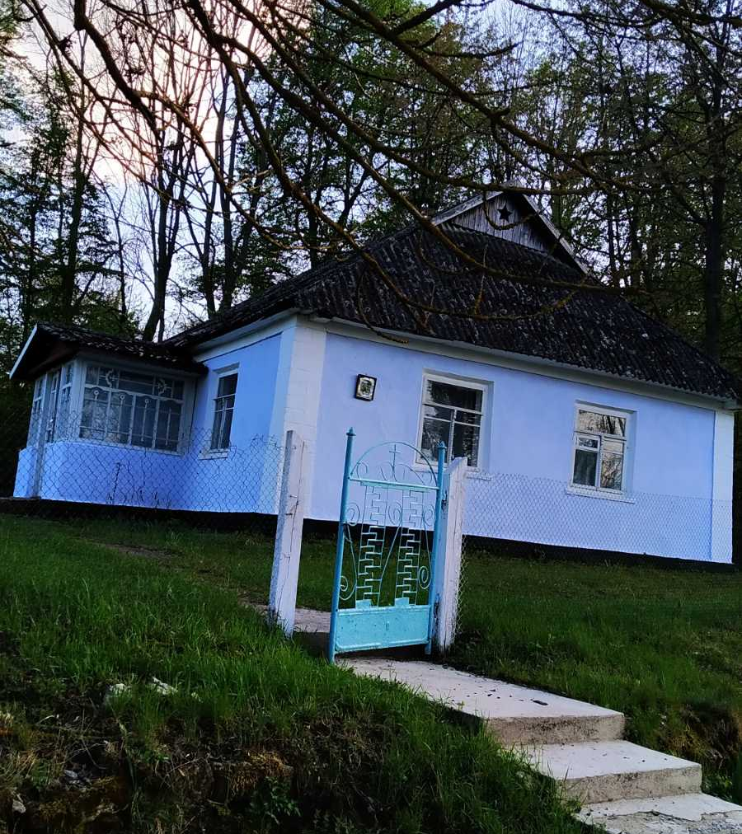
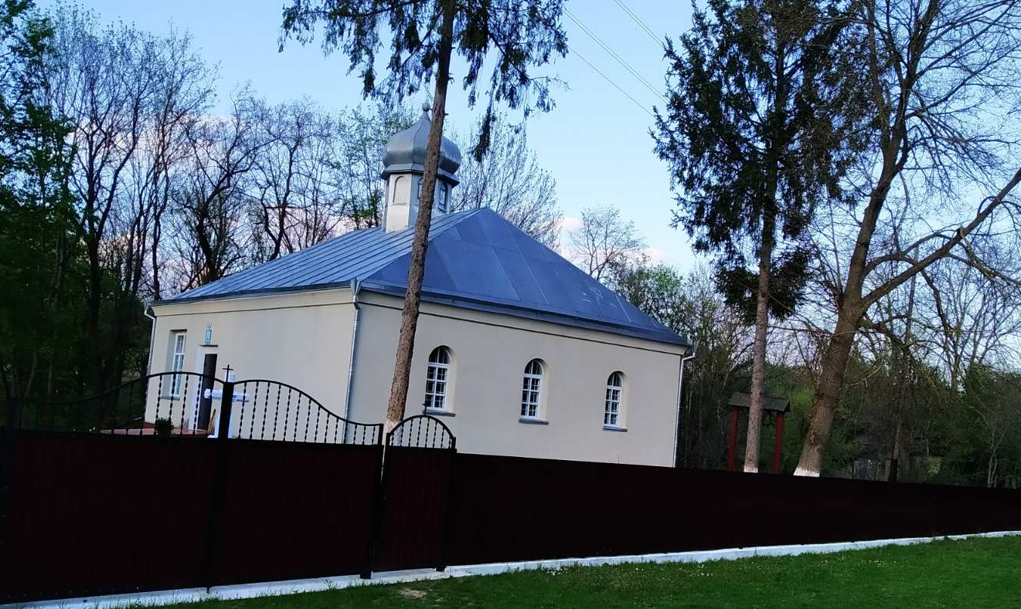
Церква в селі Мала Кужелівка
Хатина в якій проживає сім’я священика

Slide 5
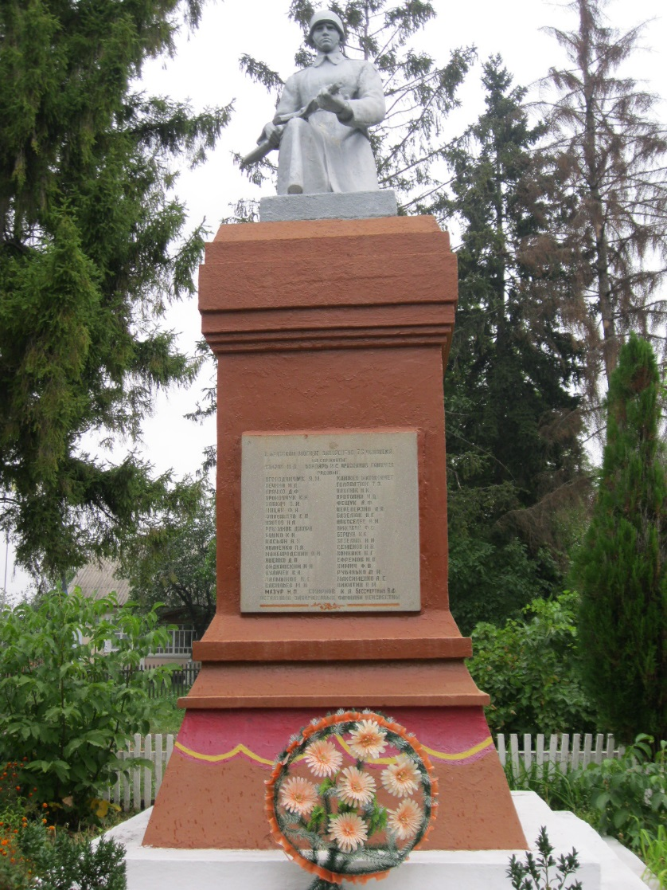
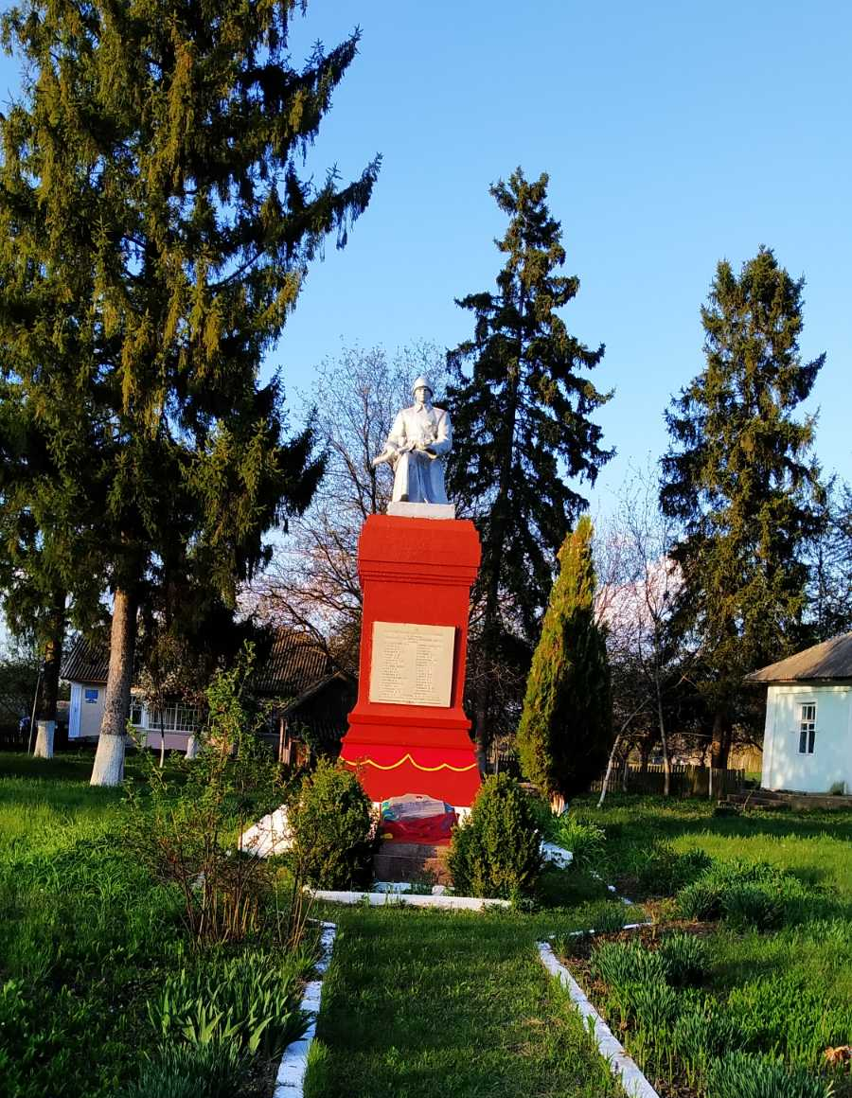
Братська могила радянських воїнів. с. Мала Кужелівка

Slide 6
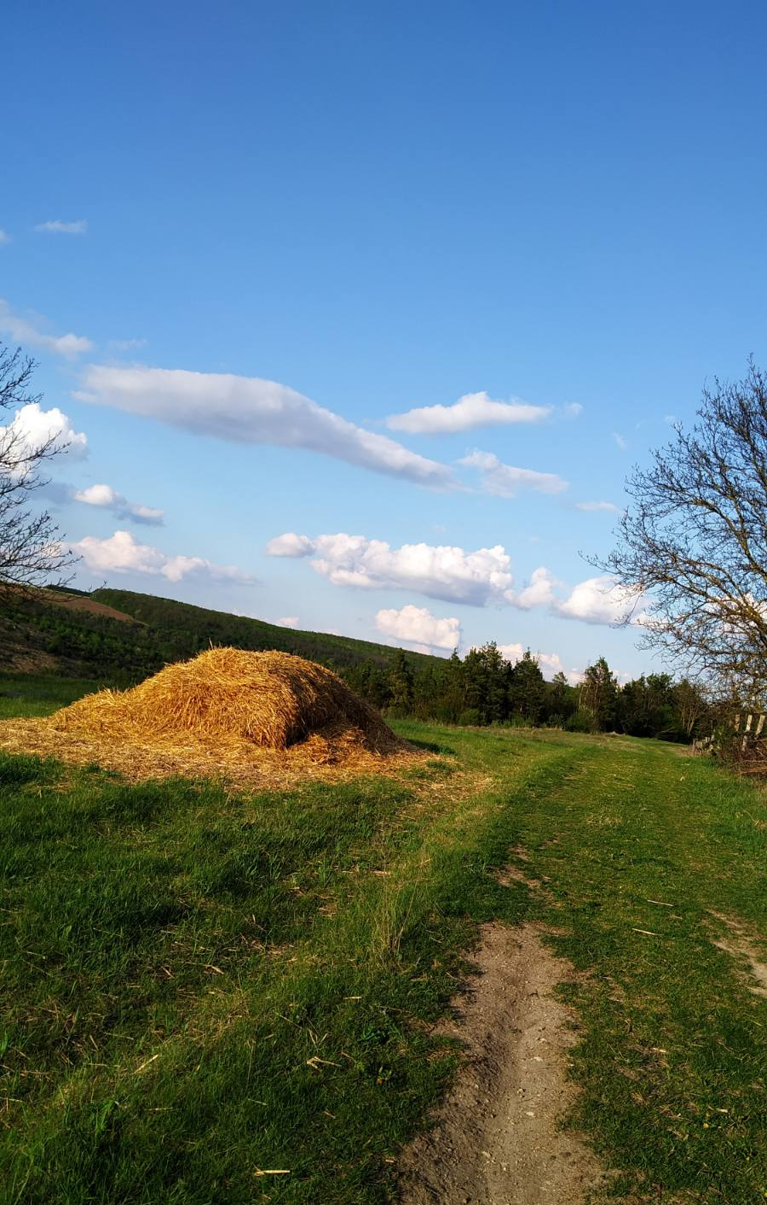
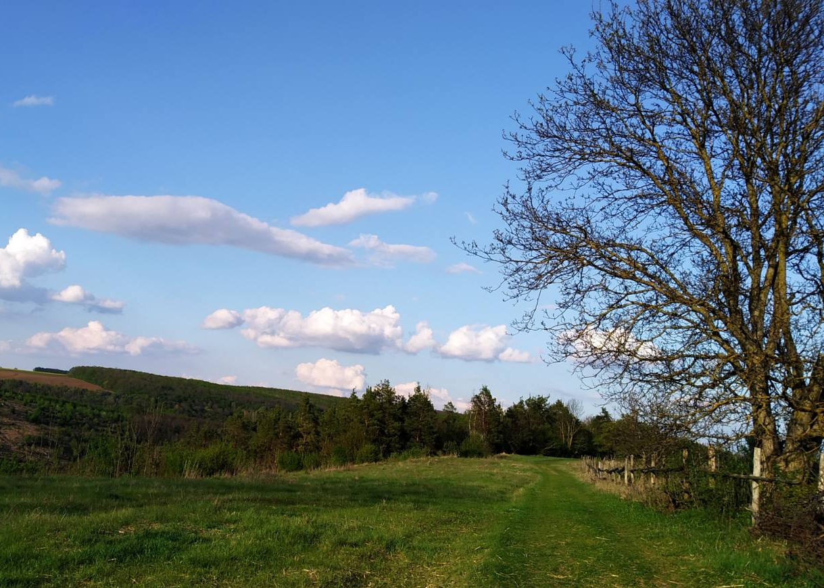
Мальовничі краєвиди села

Slide 7
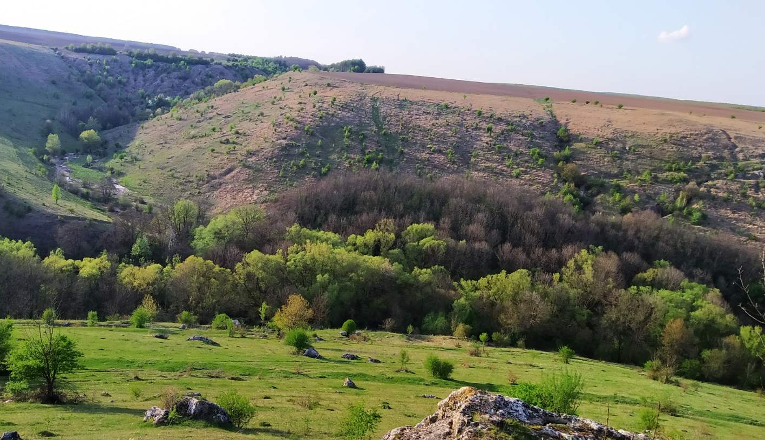
Мешканці села дану долину у якій протікає річка Ушка – називають Великою долиною

Slide 8
Велика долина

Slide 9
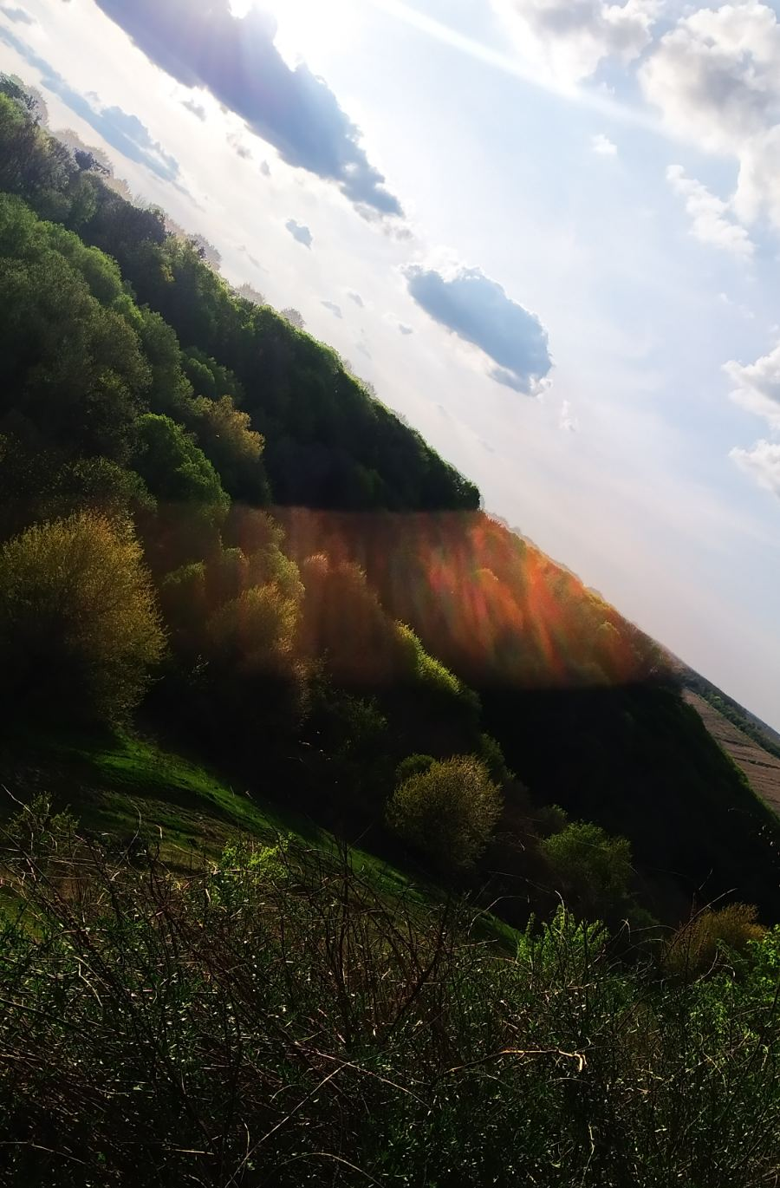
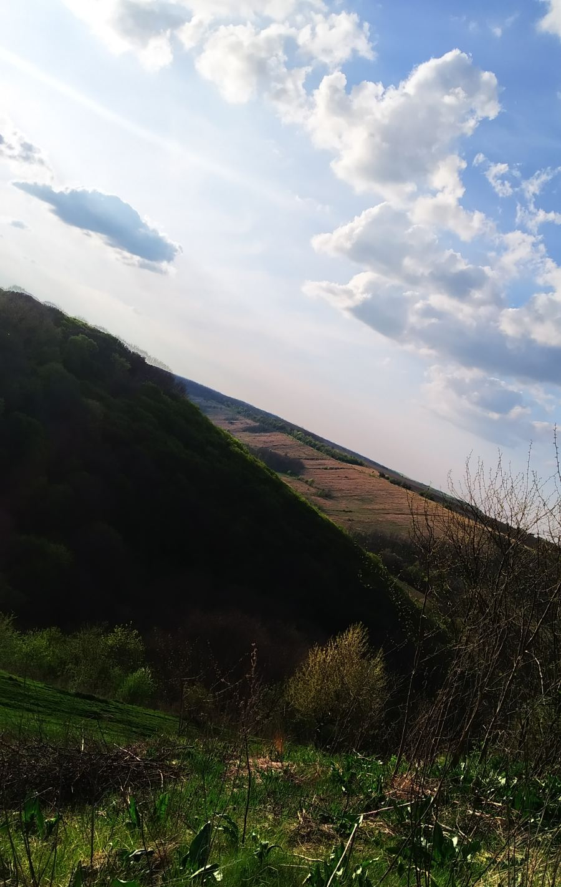
Мала долина

Slide 10
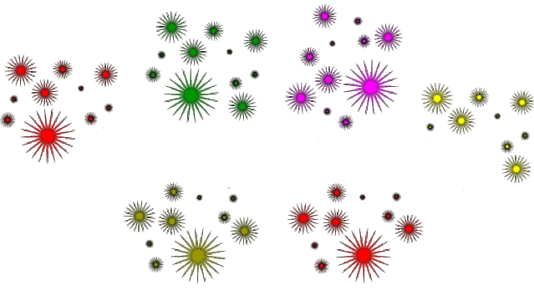
Дякую за увагу!

